Slide 1

ALUNOS
Antonio Mateus
João Vítor
ORIENTADOR
Thiago Jefferson
COORIENTADORA
Pedrina Brasil

Slide 2
Sumário
Introdução
Problemática
Objetivos
Solução Tecnológica
Tecnologias Utilizadas
Diagrama de Caso de Uso
Desenvolvimento do projeto
Protótipos de telas
Cronograma

Slide 3
Introdução
Dificuldade no aprendizado das operações aritméticas básicas;
Processo mecânico e desgastante;
Estimular o raciocínio lógico;

Slide 4
Problemática
Como auxiliar as crianças no processo de aprendizado das quatro operações básicas?

Slide 5
Objetivos
Objetivo Geral:
Auxiliar no processo de ensino-aprendizagem da tabuada de multiplicação junto a alunos e professores do Fundamental 1.
Objetivos Específicos:
Desenvolver um jogo educativo que aborde as quatro operações aritméticas de forma lúdica.
Realizar estudo de caso do sistema desenvolvido junto a alunos e professores.

Slide 6




Solução Tecnológica

Slide 7






Tecnologias Utilizadas

Slide 8
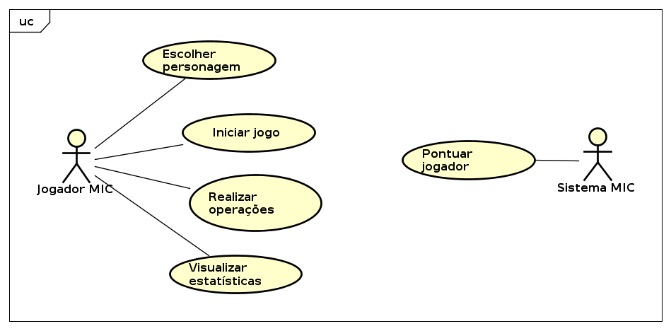
Diagrama de Caso de Uso

Slide 9
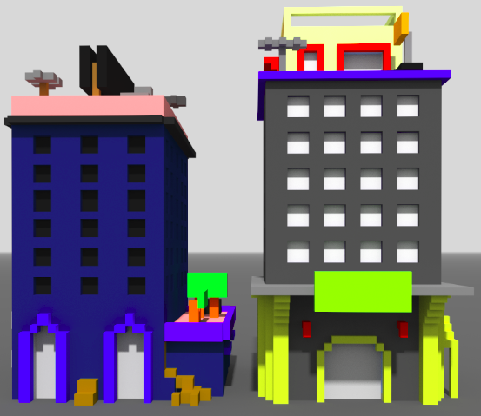
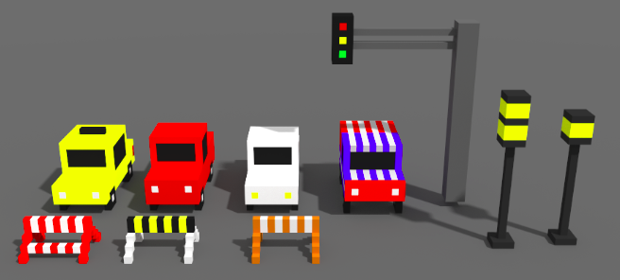
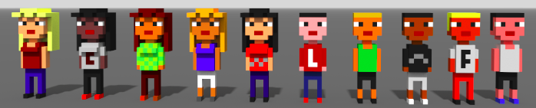
Desenvolvimento do Projeto

Slide 10
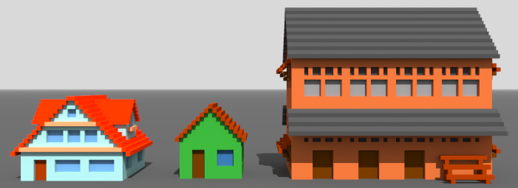
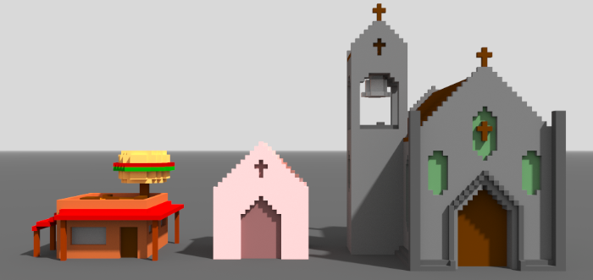
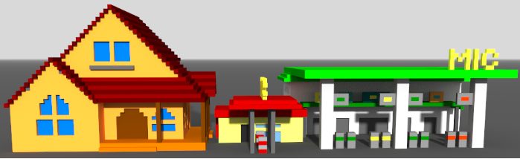
Desenvolvimento do Projeto

Slide 11

Preview do Jogo

Slide 12
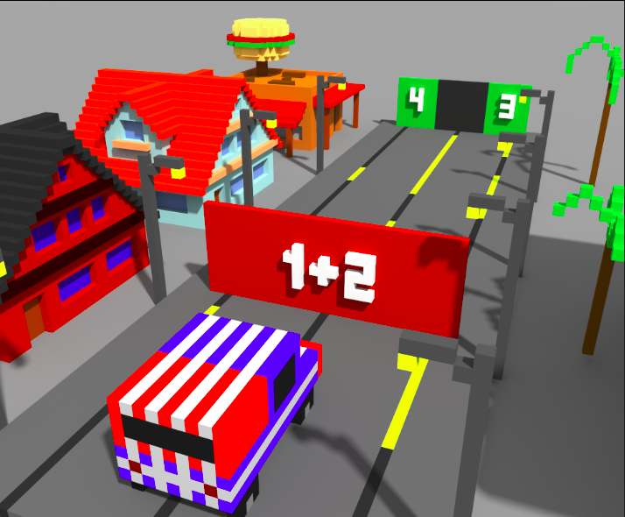
Protótipo

Slide 13
Cronograma
Atividade/Mês 2019 | ABR | MAI | JUN | JUL | AGO | SET | OUT | NOV
Preparação da ideia do projeto | x
1º Apresentação DPI | x
Análise de requisitos |  | x | x | x
Desenvolvimento de objetos |  |  | x | x | x | x
Implementação do jogo e testes |  |  | x | x | x | x | x
2º Apresentação DPI |  |  |  |  | x
Desenvolvimento do banco de dados |  |  |  |  |  | x | x
Estudo de caso e entrega do projeto |  |  |  |  |  |  |  | x
3º Apresentação DPI (Expotec) |  |  |  |  |  |  |  | x
‹#›

Slide 14

Dúvidas?

